Slide 1
הנדסת תוכנה - מטלה 3
מגישים: עידו שר שלום, יונתן כהן, תומר גריבה

Slide 2
תיאור המערכת
בחרנו להמשיך את מערכת הטלפון הנייד, תוך הוספת שלוש אפליקציות:
משחק טריוויה
אפליקציית מזג אוויר
שעון (טיימר, סטופר)

Slide 3
תכנית עבודה

Slide 4
פונקציונליות
שמירת אנשי קשר
שימוש ביומן (קביעת פגישות וכו'...)
שימוש ב SMS (שליחת הודעות, הצגה של הודעות וכו'...)
הפעלת מדיה
ספירת זמן (סטופר וטיימר)
הפעלת משחק טריוויה (ניתן להפעיל כמה משחקים במקביל)
"תחזית" מזג אוויר לתאריך כלשהו (המשתמש בוחר תאריך)

Slide 5
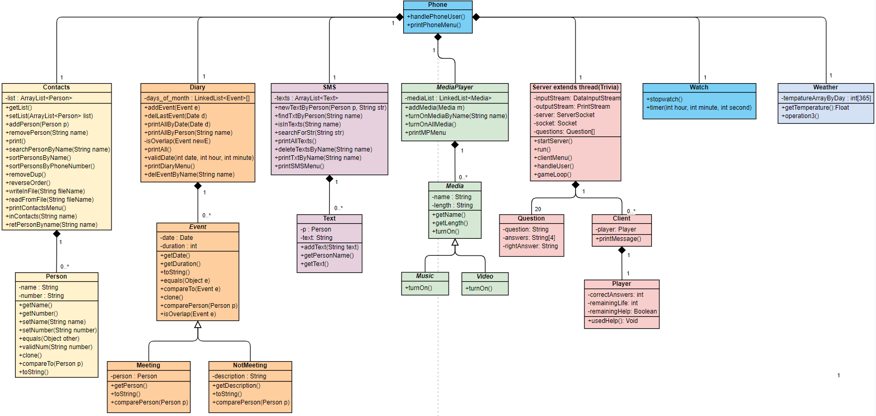
UML

